Slide 1
ДЕПАРТАМЕНТ ПО ДЕЛАМ ГРАЖДАНСКОЙ ОБОРОНЫ, ЧРЕЗВЫЧАЙНЫМ
СИТУАЦИЯМ И ПОЖАРНОЙ БЕЗОПАСНОСТИ ГОРОДА МОСКВЫ
ГОСУДАРСТВЕННОЕ КАЗЕННОЕ УЧРЕЖДЕНИЕ ДОПОЛНИТЕЛЬНОГО ПРОФЕССИОНАЛЬНОГО ОБРАЗОВАНИЯ «УЧЕБНО-МЕТОДИЧЕСКИЙ
ЦЕНТР ПО ГРАЖДАНСКОЙ ОБОРОНЕ И ЧРЕЗВЫЧАЙНЫМ СИТУАЦИЯМ ГОРОДА МОСКВЫ»
ТЕМА 2 ПОРЯДОК ПОЛУЧЕНИЯ СИГНАЛА «ВНИМАНИЕ ВСЕМ!» С ИНФОРМАЦИЕЙ О ВОЗДУШНОЙ ТРЕВОГЕ, ХИМИЧЕСКОЙ ТРЕВОГЕ, РАДИАЦИОННОЙ ОПАСНОСТИ ИЛИ УГРОЗЕ КАТАСТРОФИЧЕСКОГО ЗАТОПЛЕНИЯ И ДЕЙСТВИЙ РАБОТНИКОВ ОРГАНИЗАЦИИ ПО НИМ

Slide 2
Учебные вопросы
1. Сигнал «Внимание всем», его предназначение и способы доведения до населения. Действия работников организаций при его получении в различных условиях обстановки.
2. Возможные тексты информационных сообщений о ЧС и порядок действий работников организации по ним.
3. Другие сигналы оповещения, их назначение, возможные способы доведения и действия населения по ним.

Slide 3
Основные законодательные и нормативно-
правовые документы
1.Указ Президента РФ от 16.11.2012 № 1522 «О создании комплексной системы экстренного оповещения населения об угрозе возникновения или о возникновении чрезвычайных ситуаций».
2. Федеральный закон от 21.12.1994 № 68-Ф3 «О защите населения и территорий от чрезвычайных ситуаций природного и техногенного характера».
3. Федеральный закон от 12.02.1998 № 28-Ф3 «О гражданской обороне».
4. Федеральный закон от 07.07.2003 № 126-ФЗ «О связи».
5. Постановление Правительства Российской Федерации от 30.12.2003 № 794 «О единой государственной системе предупреждения и ликвидации чрезвычайных ситуаций».
6. Постановление Правительства Российской Федерации от 01.03.1993 № 178 «О создании локальных систем оповещения в районах размещения потенциально-опасных объектов».
7. Постановление Правительства Российской Федерации от 31.12.2004 № 895 «Об утверждении Положения о приоритетном использовании, а также приостановлении или ограничении использования любых сетей связи и средств связи во время чрезвычайных ситуаций природного и техногенного характера».
8. Постановление Правительства Москвы от 22.09.2005 № 715 «Об утверждении Положения о Московской городской территориальной подсистеме единой государственной системы предупреждения и ликвидации чрезвычайных ситуаций».
9. Постановление Правительства Москвы от 21.07.2015 № 451-ПП «О координации действий органов государственной власти и организаций на территории города Москвы по предупреждению и ликвидации ЧС».
10. Постановление Правительства Москвы от 1.12.2015 № 795-ПП «Об организации оповещения населения города Москвы о чрезвычайных ситуациях».
11. Постановление Правительства Москвы от 14.01.2014 № 2-ПП «Об определении зоны экстренного оповещения населения об угрозе возникновения или о возникновении чрезвычайных ситуаций на территории города Москвы».

Slide 4
Основные законодательные и нормативно-
правовые документы
12. Приказ МЧС России от 26.08.2009 № 496 «Об утверждении Положения о системе и порядке информационного обмена в рамках единой государственной системы предупреждения и ликвидации чрезвычайных ситуаций»
13. Приказ МЧС России, Мининформсвязи России и Минкультуры России от 25.07.2006 № 422/90/376 «Об утверждении положения о системах оповещения населения».
14. Учебное пособие. «Управление и оповещение в системах МГСЧС, гражданской обороны на объектах города Москвы». Таратуто А.Е. УМЦ по ГО и ЧС г. Москвы. – М.: 2011.
15. Учебное пособие. «Организация оповещения и информирования населения города Москвы при чрезвычайных ситуациях». Козлов В.И., Таратуто А.Е. УМЦ по ГО и ЧС г. Москвы. – М.: 2012.

Slide 5
1 учебный вопрос
Порядок оповещения работников организации и доведения сигнала «ВНИМАНИЕ ВСЕМ!» с информацией:
- воздушной тревоге;
- о химической тревоге,
- о радиационной опасности; об угрозе катастрофического за топления.

Slide 6
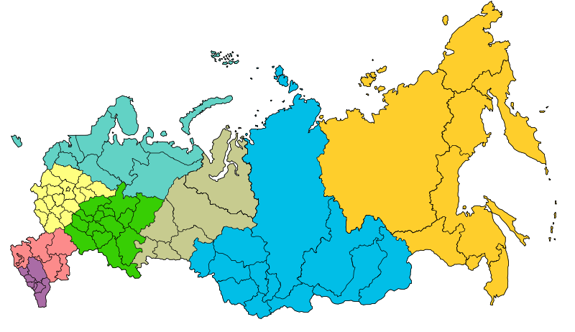
С и с т е м а о п о в е щ е н и я –
составная часть системы управления ГО и РСЧС, представляющая собой организационно-техническое объединение сил и специальных технических средств оповещения, сетей вещания, каналов сетей связи общего пользования и ведомственных сетей связи
Виды систем оповещения:
1. Федеральная (охватывает территорию РФ).
2. Межрегиональная (охватывает территорию федерального округа).
3. Региональные (охватывает территорию субъекта РФ).
4. Местные (городские, районные, поселковые).
5. Локальные (на ПОО и прилегающих территориях).
6. Объектовые (на объектах экономики).
Приказ МЧС России, Мининформсвязи России и Минкультуры России от 25.06.06 г.
N 422/90/376

Slide 7
При проведении оповещения задействуются:
Сеть радиотрансляции (проводного радио- вещания)
Сеть УКВ-FМ (радиовещания)
Сеть электросиренного оповещения
Сети телевещания
Территориальные элементы ОКСИОН
Сети кабельного телевидения города
Телефонная связь города
Сети подвижной радиотелефонной связи
(ПП Москвы от 1.12.2015 г. № 795-ПП )

Slide 8
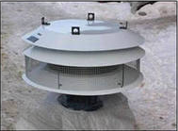
До населения сигнал оповещения «ВНИМАНИЕ ВСЕМ!» доводится при помощи сирен.
Сирены (типа С-40) устанавливаются в населенных пунктах с населением более 500 человек. Они размещаются на крышах высоких зданий и охватывают площадь звукопокрытия в городе 0,3-0,7 км².

Slide 9
Оповещение по каналам телевизионного вещания
1 и 3-му каналам ТВ и 4-м УКВ-FM каналам радиовещания
ТВ
1 канал
3 канал – ТВ Центр
РАДИО
Маяк
Радио России
Орфей
Юность

Slide 10
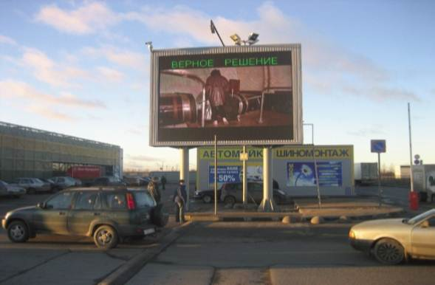
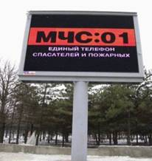
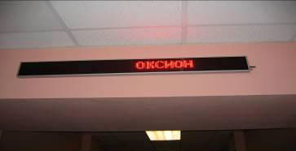
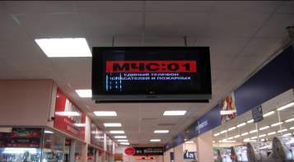
Пункты уличного информирования и оповещения населения (ПУОН)
Пункты информирования и оповещения населения в зданиях
с массовым пребыванием людей(ПИОН)

Slide 11
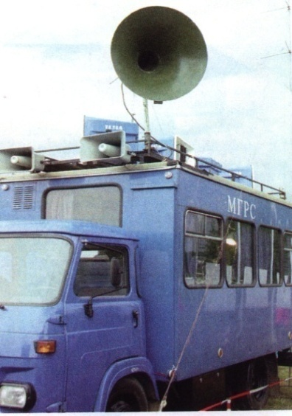
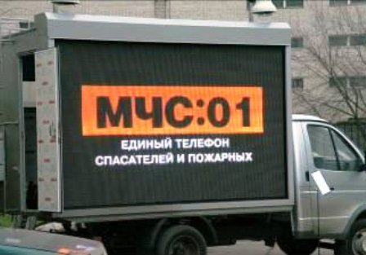
Мобильные комплексы информирования и оповещения населения (МКИОН)

Slide 12
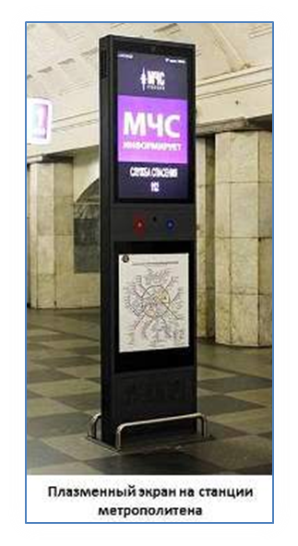
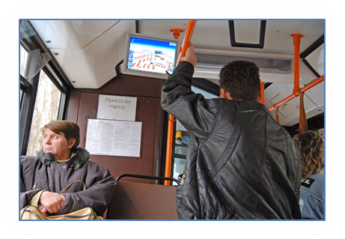
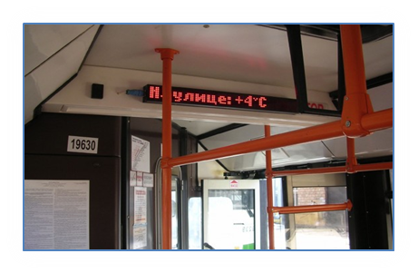
Пункты информирования и оповещения населения на транспорте (ПИОТ)

Slide 13
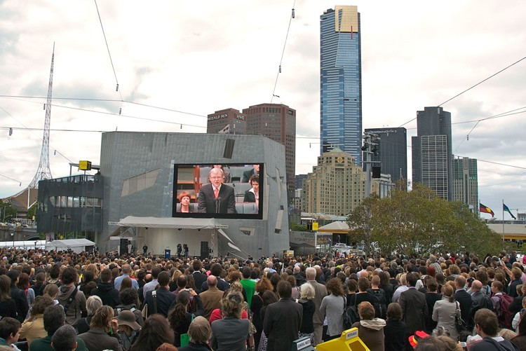
В качестве мест размещения технических средств информирования и оповещения населения могут использоваться:
основные выезды, въезды в город перед постами ГИБДД;
пересечения основных городских магистралей;
аэропорты и аэровокзалы;
автовокзалы и железнодорожные вокзалы;
крупные торговые центры;
станции метрополитена;
центральные площади городов;
городские рынки, спорткомплексы и стадионы.

Slide 14
Рекламные щиты
Также с целью информирования населения в местах массового пребывания людей используются другие средства, например, рекламные щиты. Такие средства не являются техническими и не входят в состав терминальных комплексов. Они устанавливаются, главным образом, на улицах города.

Slide 15
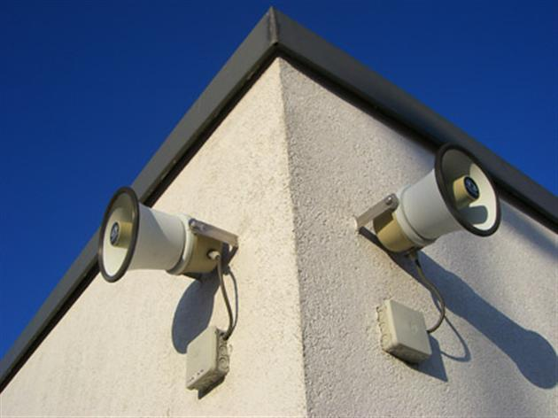
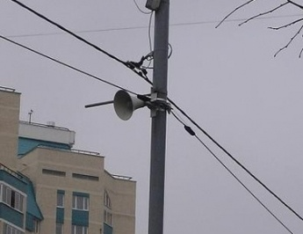
Уличные громкоговорители
Уличные громкоговорители устанавливаются в местах наибольшего скопления людей (площади и оживленные улицы, объекты транспорта и торговли, вокзалы, стадионы, промышленные и учебные заведения.

Slide 16
Сигналы оповещения и информирования населения об угрозе и возникновении ЧС
по системе оповещения ГО
ЧС военного характера
ЧС природно-техногенного характера
сигнал "ВНИМАНИЕ ВСЕМ !"
"Воздушная тревога"
Краткие информационные сообщения об угрозе возникновения или о возникновении ЧС, правилах поведения и способах защиты в такой ситуации
«Отбой воздушной тревоги"
"Радиационная опасность"
"Химическая тревога"

Slide 17
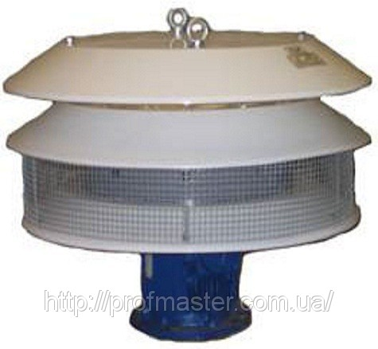
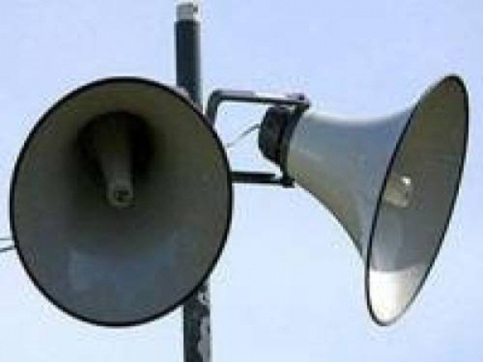
ЛОКАЛЬНАЯ СИСТЕМА ОПОВЕЩЕНИЯ
Устанавливается на объектах:
1. Радиационно опасных (до 5 км).
2. Химически опасных (до 2,5 км).
3. Гидросооружениях (до 6 км).
ДДС объекта
Электросирена
(90 дцб)
Громкоговорящая связь
Способы оповещения:
- циркулярно для своего объекта и в установленных радиусах;
- избирательно только для своего объекта
(ПП РФ от 01.03.1993г. № 178)

Slide 18
Объектовая система оповещения
ДДС
Дежурно-диспетчерская служба.
Дежурный администратор.
Вахта, охрана.
сети
оповещения
ДДС ГГС
Дирек-торская
Админист-ративно-
хозяйст-
венная
Техноло-гическая
Громкого-
ворящая связь
Радиотран-сляция
СОУЭ
Сирена
Основная задача
доведение сигналов и информации оповещения до руководства и персонала объекта, а также населения находящегося на территории объекта.

Slide 19
2 учебный вопрос
Порядок действия работников организаций при получении сигнала «ВНИМАНИЕ ВСЕМ!» в рабочее время и особенности действий работников организации в нерабочее время.

